Slide 1
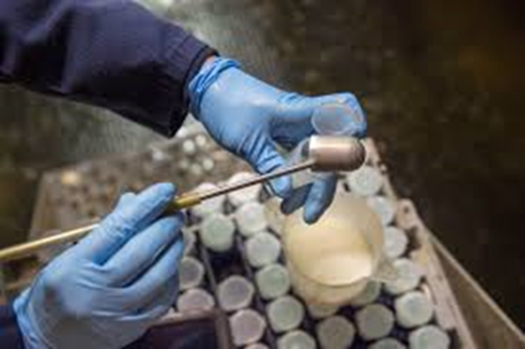
17 April
MPR les 3

Slide 2
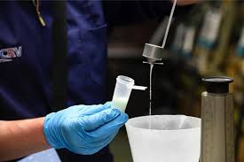
Vandaag
Vragen over het huiswerk? Blz. 9 t/m 12
Theorie over de BSK
Huiswerk maken in de les blz. 13 t/m 15
https://maken.wikiwijs.nl/160144/MPR__melkproductieregistratie

Slide 3
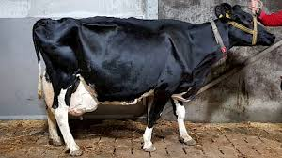
BSK
Bedrijfstandaard koe → alle ISK’s op het bedrijf.
ISK →Individuele standaard koe

Slide 4
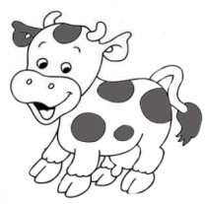
ISK
Bertha38: in juli gekalfd op 31 maanden leeftijd, geeft vandaag 30 liter melk
Neeltje20: in april gekalfd op 49 maanden leeftijd, geeft vandaag 20 liter melk
Stel: vandaag is het 10 november
Is Bertha38 beter?
januari
december

Slide 5
Is Bertha38 beter?
Bertha38 geeft vandaag meer melk. Is zij daarom ook een betere koe?
Correctiefactor
Leeftijd bij afkalven
Maand van afkalven
Lactatiestadium

Slide 6
ISK → BSK

Slide 7
BSK
Bedrijfsstandaardkoe
In kg melk
Zegt iets over de gemiddelde dagproductie van het bedrijf of van een groep (als alle koeien 69-92 maanden oud zouden zijn, in feb./mrt. gekalfd hadden en nu 50 dagen in lactatie zouden zijn)
Rekening gehouden met verschillen in leeftijd, seizoen van afkalven en lactatiestadium

Slide 8
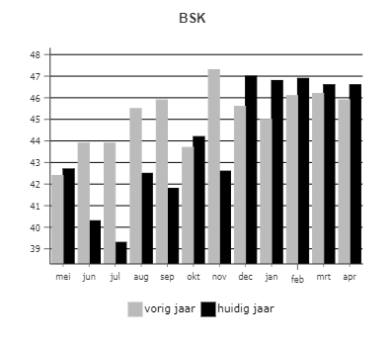
https://youtu.be/k0t_3dZ6hpQ filmpje

Slide 9
Hoe kun je de BSK gebruiken
file:///C:/Users/huijben/OneDrive%20-%20Zone.college/Eenheid%2007%20tevreden%20veestapel/MPR%20eenheid%2007/BSK.pdf

Slide 10
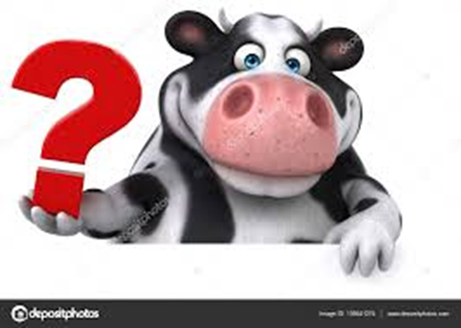
Vragen?
Huiswerk maken in de les tot aan 12:00 uur is mogelijk.
Kennisleerlijn blz. 13 t/m 15 Opdracht BSK

